Slide 1
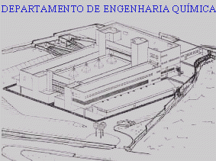
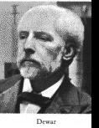
QUÍMICA FÍSICA / AULA 4
SUMÁRIO
Coeficientes térmicos. Calorimetria
Capacidade calorífica do gás (gás perfeito)
Capacidade calorífica dos sólidos
Capacidade calorífica dos líquidos

Slide 2
Coeficientes térmicos. Calorimetria
Capacidades caloríficas
Os coeficientes térmicos são as capacidades caloríficas C_{P}, C_{V}, e C_{σ}
Sejam, então, T a temperatura do sistema, δQ a quantidade (infinitesimal) de calor transferida de modo reversível para o sistema, e dT o correspondente acréscimo de temperatura. Nestas condições, a grandeza
chama-se capacidade calorífica da substância, à temperatura T considerada.
C é proporcional à quantidade de substância existente no sistema; por outras palavras, C é uma propriedade extensiva. Quando referida à unidade de quantidade de substância, C é designada capacidade calorífica molar; quando referida a unidade de massa, é chamada capacidade ca1orífica específica.

Slide 3
Coeficientes térmicos. Calorimetria
Capacidades caloríficas
É necessário especificar as condições em que δQ é transferida do exterior para o sistema (ou vice-versa), uma vez que o "calor" não é uma propriedade termodinâmica.
São essas condições que vão, afinal, determinar o valor concreto da capacidade calorífica, C.
Assim, torna-se conveniente considerar duas situações particulares na transferência de calor: a volume constante e a pressão constante.
quando V = cte é (δQ)_{V} = (dU)_{V} =(T dS) _{V}
quando P = cte é (δQ)_{P} = (dH)_{P}=(TdS) _{P} .
Por conseguinte, definem-se duas grandezas:
a capacidade calorífica a volume constante,
a capacidade calorífica a pressão constante,

Slide 4
Capacidades caloríficas
As expressões anteriores são úteis para calcular a quantidade de calor (energia) que é preciso fornecer (ou retirar) a um sistema para que seja observada uma certa variação de tempratura. Precisamos por isso de conhecer a forma como C_{p} (ou C_{V}.) varia com T.
De facto vem sucessivamente:
Em geral a variaçao de Cp com T vem representada por polinómios:
onde os a_{i} são parâmetros.

Slide 5
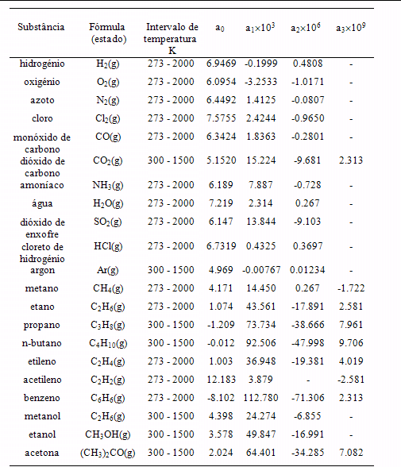
Capacidades caloríficas
Capacidade calorífica a pressão constante no estado de gás perfeito (P=0), em função da temperatura, para alguns gases mais comuns,[16]. Os coeficientes de vêm em cal⋅mol⁻¹⋅K⁻¹.
a. H. M. Spencer, J. L. Justice, “Empirical heat capacity equations for simple gases”, J. Am. Chem. Soc., 56 (1934) 2311
b. H. M. Spencer, G. N. Flanagan, “Empirical heat capacity equations for simple gases”, J. Am. Chem. Soc., 64 (1942) 2511
c. H. M. Spencer, “Empirical heat capacity equations of gases and graphite”, Ind. Eng. Chem., 40 (1948) 2152

Slide 6
Capacidades caloríficas
Para um gás perfeito (i.e., quando P→ 0 ) é
Como se chegará aos valores de C_{P,m} a pressões significativamente mais elevadas a partir do conhecimento da capacidade calorífica do gás perfeito, a P=0 e à mesma temperatura,T?
Por outras palavras, importa conhecer como é que C_{P} varia com a pressão isto é como se obtém ?
Relação de Maxwell

Slide 7
Capacidades caloríficas
A importância de conhecer C_{P} e C_{V} justifica a tentativa de encontrar métodos e técnicas que nos permitam fazer estimativas dos valores das capacidades caloríficas.
Antes importa saber que C_{P} e C_{V} se encontram relacionados. Pode mostrar-se com todo o rigor que
,
Para gases perfeitos o resultado anterior simplifica-se muito. Efectivamente para esta situação:
Conclusão: (Relação de Mayer)

Slide 8
Quando se fornece energia a um gás retido num certo volume, onde as moléculas se encontram afastadas umas das outras (gás perfeito) essa energia é absorvida pelas moléculas que irão alterar a sua energia translaccional e também as energias rotacional, vibracioanal, etc.
Admite-se que estas diferentes energias moleculares são separáveis e que, portanto, a capacidade calorífica de uma substância aparecerá em resultado de contribuições devidas a cada uma dessas diferentes energias. Isto quer dizer que para um sistema gasoso confinado a um certo volume (V = cte), é:
C_{V,transl} é a contribuição da energia translaccional das moléculas para C_{V};
C_{V,rot} é a contribuição da energia rotacional das moléculas para C_{V};
C_{V,vibr}. é a contribuição da energia vibracional das moléculas para C_{V};
C_{V,electr} é a contribuição da energia electrónica das moléculas para C_{V}.

Slide 9
Capacidade calorífica do gás perfeito. Cálculo das contribuições para C_{V}
O modelo do gás perfeito (e a teoria cinética dos gases) permite(m) concluir que a energia interna de um gás perfeito (moléculas pontuais) devido à translacção é
Portanto:
A conclusão anterior, é idêntica àquela a que se chegaria por aplicação de um outro resultado da Mecânica Estatística clássica: o princípio da equipartição da energia.
Segundo este princípio, num sistema molecular em equilíbrio, à temperatura T, a energia total média de cada molécula divide-se em partes iguais pelos diversos graus de liberdade da molécula, cabendo a cada um deles uma contribuição igual a ½ k_{B}T onde k_{B} é a constante de Boltzmann (Para 1 mole de moléculas a contribuição é ½ RT por grau de liberdade).
Identifica-se o número de graus de liberdade com o número de coordenadas espaciais necessárias para fixar a posição e a orientação de cada partícula.
Para a translacção, uma molécula tem apenas três graus de liberdade que
são as coordenadas cartesianas x, y e z. Consequentemente, a energia total
duma tal molécula será ou por mole de moléculas.

Slide 10
A contribuição translacional para C_{V} do gás perfeito é
De acordo com a fórmula de Mayer é Cp=Cv+R e para gases monoatómicos que só possuem contribuição translaccional para Cv tem-se
Cp=(3/2)R+R=2.5R=20.78 J⋅mol⁻¹⋅K⁻¹
Na verdade, os resultados experimentais da capacidade calorífica de substâncias constituídas por moléculas monoatómicas – os gases raros e os vapores de alguns metais, por exemplo – mostram que os valores de concordam perfeitamente com a previsão da teoria, como se constata por observação da tabela a seguir.
Capacidade calorífica do gás perfeito, (a T ≅ 300 K e P≅0 atm)
gás | C_{P,m}^{gp}/ (J⋅mol⁻¹⋅K⁻¹)
perfeito | 20.79
Ar | 20.72
Kr | 20.69
Xe | 20.76
Hg | 20.80
Esta concordância só poderá surpreender-nos tendo presente a simplicidade do modelo teórico de que se partiu.

Slide 11
A aplicação do princípio da equipartição da energia pode levar-se um pouco mais longe aplicando-o ao caso das moléculas poliatómicas.
Para uma molécula com a átomos o número total de graus de liberdade é 3a, uma vez que há três coordenadas por átomo. Fixando o centro de gravidade da molécula (ou, o que é equivalente, as três coordenadas espaciais de qualquer dos átomos que a constituem) elimina-se o movimento de translação da molécula como um todo.
Desta forma, ficarão ainda disponíveis para outros movimentos (3a-3) graus de liberdade. Como, por hipótese, a molécula em questão é poliatómica, estes (3a-3) graus de liberdade remanescentes dirão respeito à rotação da molécula (em bloco) e às vibrações dos átomos no interior da própria molécula.

Slide 12
No que se refere à rotação há dois casos a considerar como se vê nas Figuras:
Molécula linear:
2 Graus de liberdade
Molécula não linear:
3 Graus de liberdade
Graus de liberdade rotacionais:
(a) se a molécula ABC for linear, bastará fixar os ângulos θ e ϕ para
impedir a sua rotação; (DOIS GRAUS DE LIBERDADE ROTACIONAIS)
(b) se ABC for não-linear, será necessário fixar mais um ângulo, ω (para além de θ e ϕ), para conseguir a imobilização completa da molécula, no que respeita ao movimento de rotação. (TRÊS GRAUS DE LIBERDADE ROTACIONAIS)

Slide 13
Contribuição vibracional para o valor de C_{V,m}
Descontando aos 3a graus de liberdade totais que tinhamos de início aqueles que são absorvidos na translação e na rotação, restam para a vibração de uma molécula um número de graus de liberdade igual a (3a-5) para moléculas lineares, ou (3a-6) no caso de moléculas não lineares.
Embora os movimentos de vibração dos átomos nas moléculas sejam bastante complexos – distensão, encurvamento, torsão, etc., podem reduzir-se sempre a um certo número de vibrações mais simples: os chamados modos normais de vibração. Há tantos modos normais de vibração quantos os graus de liberdade vibracionais. A cada um destes chamados modos normais de vibração corresponde uma frequência de vibração característica.

Slide 14
Da soma da energia potencial de vibração com a energia cinética vibracional resulta a energia total associada à vibração considerada.
Admitindo que o movimento oscilatório vibracional é harmónico e segue a lei de Hooke,⁽⁵²⁾ a energia potencial de vibração será
Considerando, para simplificar, a vibração segundo o eixo Ox de duas partículas atómicas de massa reduzida μ a energia cinética de vibração será
Cada uma destas energias é expressa por um termo quadrático e, consequentemente, utilizando o princípio da equipartição, a previsão da capacidade calorífica é C_{V,vibr} = R ( = ½ R + ½ R) por modo normal de vibração e por mole de substância. Ou seja, uma contribuição igual a (3a-5)×R ou (3a-6)×R por mole consoante as moléculas do gás sejam lineares ou não. Esta previsão da Física clássica não concorda, porém, com os resultados experimentais.

Slide 15
Contribuição vibracional para o valor de C_{V,m}
Capacidade calorífica molar, a volume constante, de alguns gases a 298.15 K.
substância | C_{V,m}/R |  | C_{V,vibr}/R
 | experimental | previsão pelo princípio da equipartição | previsão pelo princípio da equipartição
He | 1.501 | 1.5 | 0
H₂ | 2.468 | 3.5 | 1 =(3x2-5)
O₂ | 3.152 | 3.5 | 1=(3x2-5)
I₂ | 3.450 | 3.5 | 1=(3x2-5)
CO₂ | 3.470 | 6.5 | 4=(3x3-5)
NH₃ | 3.310 | 9.0 | 6=(3x4-6)
C₂H₆ | 5.328 | 21.0 | 18=(3x8-6)

Slide 16
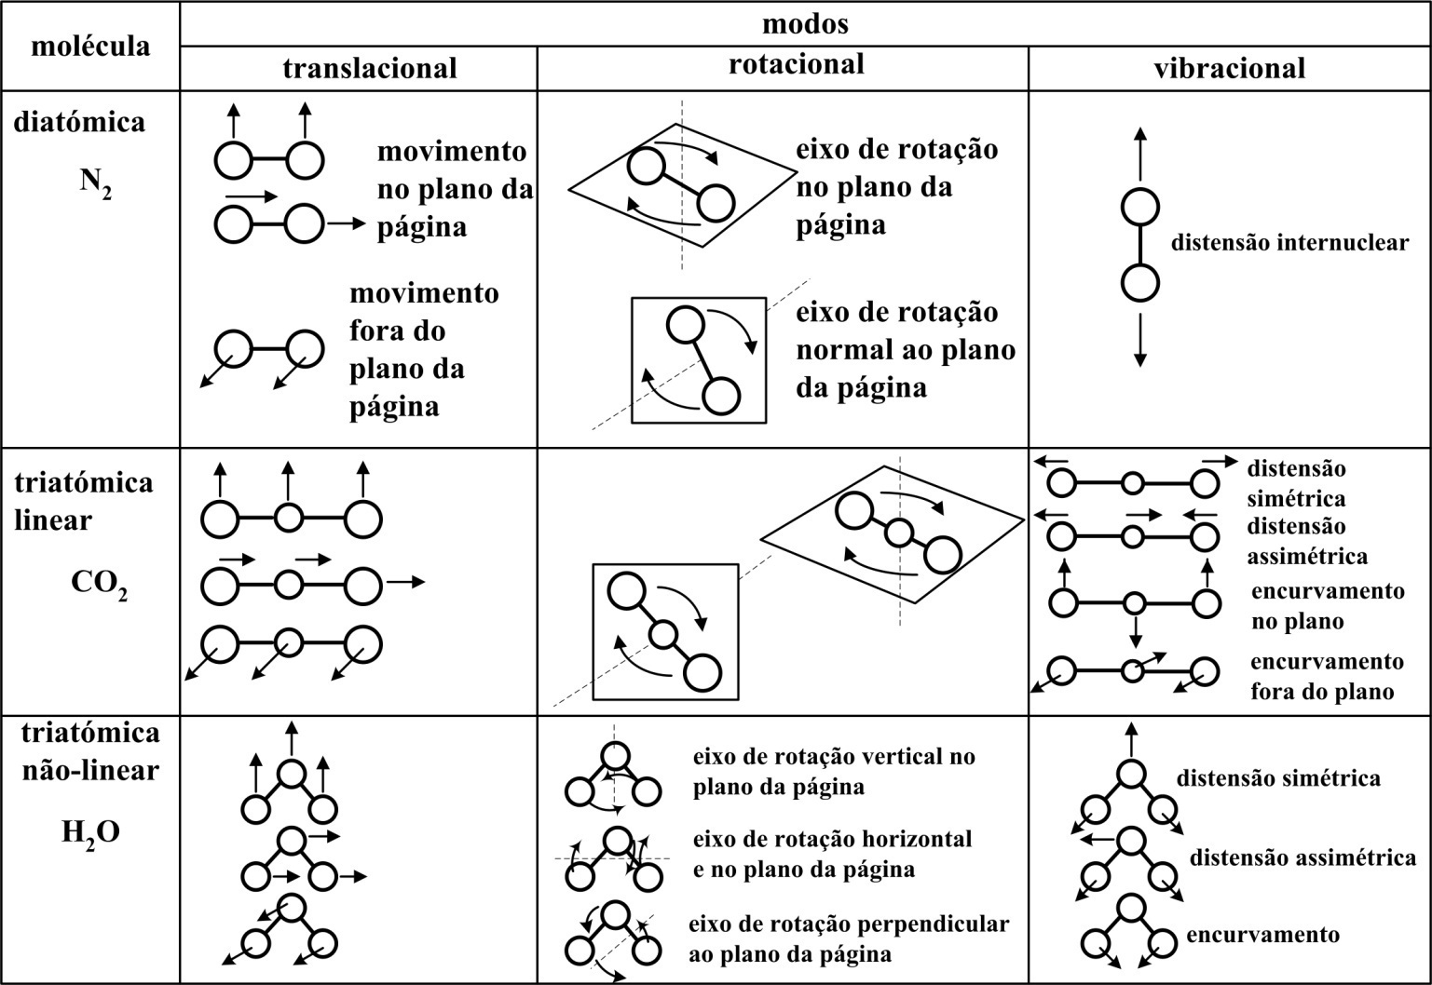
Eis alguns movimentos independentes das moléculas.

Slide 17
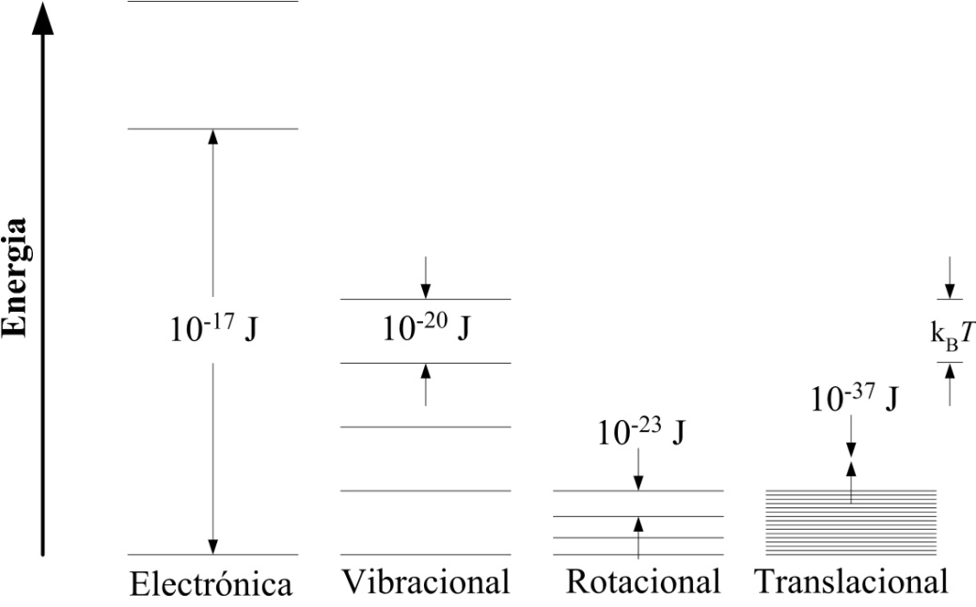
Contribuição vibracional para o valor de C_{V,m}
Sempre que o espaçamento Δε entre níveis de energia consecutivos seja muito inferior ao valor de k_{B}T (ou de RT, para uma mole de moléculas) o efeito da quantificação dos níveis será desprezável e as previsões do PEE poderão utilizar-se sem erro detectável.
De forma esquemática, a diferença de energias entre níveis consecutivos,
para os diversos tipos e energia é:
A temperaturas vizinhas da ambiente (isto é, a T ≅ 300K) é k_{B}T ≅ 1.380×10⁻²³ J⋅K⁻¹ × 300K ≅ 10⁻²⁰ J.
Níveis de energia associados aos movimentos translaccionais, rotacionais, vibracionais e electrónicos. k_{B}T é a energia térmica (a 300 K).

Slide 18
Contribuição vibracional para o valor de C_{V,m}
Conclusão:
Para níveis electrónicos a diferença de energia Δε_{i} nunca é desprezável e entre níveis vibracionais (a temperaturas vizinhas da temperatura ambiente) é da ordem de k_{B}T.
Para os modos de energia rotacional e translacional observa-se que a diferença de energia Δε_{i} é sempre muito menor que k_{B}T, pelo que os fenómenos que só envolvam estes tipos de energia poderão ser tratados pelos métodos da Física clássica (PEE), que supõe que as transições de energia se dão de forma contínua (e não entre níveis quânticos). Só para moléculas muito leves, como as de hidrogénio, deutério, trítio, metano e poucas mais, as transições entre níveis rotacionais terão que ser tratadas pelos métodos da Física quântica.
Fica assim justificada a necessidade de recorrer à teoria quântica no cálculo da contribuição vibracional para a capacidade calorífica, C_{V,vib}, de um gás perfeito, ao passo que no cálculo da contribuição rotacional, C_{V,rot}, tal recurso apenas se justifica no caso das moléculas mais leves, dos chamados gases quânticos (H₂, D₂, HD e poucos mais).

Slide 19
Contribuição vibracional para o valor de C_{V,m}
A Física quântica mostra que a contribuição vibracional para C_{V,m} correspondente à frequência de vibração ν_{i} é dada por
Função de Einstein
h = 6.6260755 × 10⁻²⁴ J⋅s a constante de Planck,
c = 2.99792458 × 10⁸ m⋅s⁻¹ a velocidade da luz no vazio,
ν_{i} = c/ λ_{i} a frequência de vibração,
λ_{i} o comprimento de onda,
número de ondas.
Uma vez que o número de ondas, ,é geralmente expresso em cm⁻¹, o quociente das constantes na equação anterior deve adoptar o valor hc/k_{B} =1.4388 cm⋅K. A quantidade hc /k_{B} (ou a sua equivalente 1.4388 ) tem as dimensões da temperatura, designando-se por temperatura característica, θ_{i} . Quer dizer, x_{i} = θ _{i} / T.

Slide 20
Contribuição vibracional para o valor de C_{V,m}
Haverá a considerar tantas contribuições vibracionais para C_{V,vibr} quantos os modos normais de vibração, isto é, quantas as frequências (ou números de ondas) vibracionais: (3a-5) para moléculas lineares; (3a-6) no caso de moléculas não lineares.
Números de ondas dos modos normais de vibração de algumas moléculas.
molécula | /cm⁻¹ |  | molécula | /cm⁻¹
H₂ | 4405 |  | CO₂ | 667(2), 1340, 2349
HD | 3817 |  | N₂O | 596(2), 1300, 2276
D₂ | 3119 |  | H₂O | 1654, 3825, 3935
N₂ | 2360 |  | H₂S | 1290, 2611, 2684
O₂ | 1580 |  | HCN | 712(2), 2097, 3311
CO | 2160 |  | SO₂ | 519, 1151, 1361
NO | 1907 |  | C₂H₂ | 612(2), 729(2), 1974, 3287, 3374
Cl₂ | 565 |  | CH₄ | 1358(3), 1390(2), 3330, 3157(3)
Br₂ | 323 |  | CCl₄ | 218(2), 314(3), 461, 776(3)
I₂ HF | 214 4141 |  | NH₃ CH₃Cl | 950, 1627(2), 3334, 3414(2) 732, 1020(2), 1355, 1460(2)
HCl HBr | 2989 2650 |  | CH₃Br | 2900, 3047(2) 610, 957(2), 1305, 1450(2)
HI | 2309 |  |  | 2900, 3061(2)
Grau de degenerescência
667(2)

Slide 21
Contribuição vibracional para o valor de C_{V,m}
Quanto menores forem os valores de mais baixa será a energia vibracional correspondente e, portanto, maior será a contribuição para C_{V,vibr}. Até temperaturas moderadas (da ordem de 200 ou 300 K) a contribuição C_{V,vibr} é praticamente desprezável para a generalidade dos gases.
A temperaturas elevadas, superiores a θ _{i} , a quantidade torna-se suficientemente pequena para que se possa considerar e, portanto, C_{V,vibr} ≅ R, que é o resultado da teoria clássica (ou seja, ½ R vindo da energia potencial de vibração adicionados a ½ R vindo da energia cinética vibracional).
Isto é evidenciado na Figura abaixo onde se mostra o andamento de C_{V,vibr} /R em função da temperatura para o cloro e para o azoto, espécies diatómicas com valores de muito diferentes.
C_{V,vib} /R em função da temperatura para o cloro e o azoto. Para o Cl₂, = 565 cm⁻¹; e para o N₂, = 2360 cm⁻¹.

Slide 22
Contribuição vibracional para o valor de C_{V,m}
A contribuição da energia electrónica para C_{V} é desprezável na generalidade dos casos que nos interessam, devido ao grande espaçamento relativo entre os níveis de energia electrónicos. Só para temperaturas da ordem dos 10³K esta contribuição começa a ter alguma influência.
Consequentemente, na prática, ignora-se a contribuição electrónica na maioria dos casos, uma vez que temperaturas da ordem dos milhares de kelvin não ocorrem frequentemente nos processos que nos interessam.
Resumo
Contribuições translacional, rotacional e vibracional para a capacidade calorífica molar do gás pefeito, a volume constante,
Tipo de moléculas |  | Contribuição para
 |  | C_{V,transl} | C_{V,rot} | C_{V,vibr}
monoatómicas |  | R | - | -
poliatómicas | lineares | R | R
 | não lineares | R | R

Slide 23
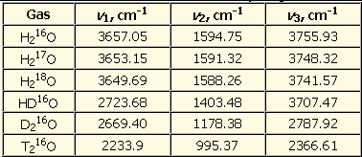
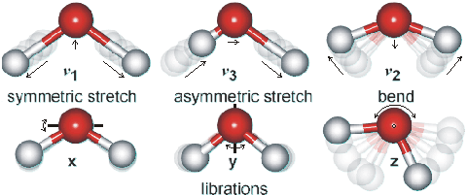
Contribuição vibracional para o valor de C_{V,m}
O espectro de absorção da água é muito complexo. A molécula da água vibrar de muitas maneiras. No estado gasoso, as vibrações envolvem combinações de distenções simétrica (v1), assimétrica (v3) e encurvamento (v2) das ligações covalentes com intensidade de absorção relativas (H216O) v1, v2, v3 = 0,07; 1,47; 1,00 [8].
Números de onda das vibrações fundamentais
das várias espécies isotópicas da água

Slide 24
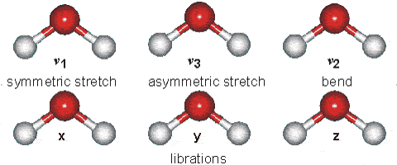
Contribuição vibracional para o valor de C_{V,m}
Mostram-se as principais vibrações que ocorrem na água. Os momentos dipolares mudam constantemente na direcção do movimento dos átomos de oxigénio como demonstrado pela setas. Como os átomos H são leves, as vibrações têm grandes amplitudes.

Slide 25
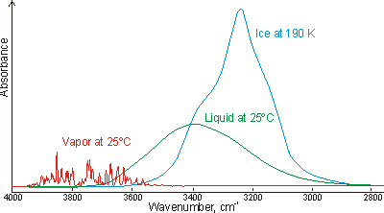
A molécula de água possui um momento de inércia de rotação muito pequeno o que dá origem a uma combinação complexa dos espectros vibracional-rotational do gás contendo dezenas de milhares de milhões de linhas de absorção. No líquido as rotações moleculares tendem a ser impedidas pelas ligações de hidrogénio, dando origem às librações. Além disso, as linhas espectrais sofrem alargamento causando a sobreposição de muitos dos picos de absorção.
Ao lado comparam-se os espectros do gás, líquido e sólido para uma mesma quantidade de H2O [1]. A banda correspondente ao stretching no líquido sofre um desvio para uma frequência mais baixa (v3, 3490 cm-1 e v1, 3280 cm-1 [8]) enquanto ocorre aumento da freqüência de encurvamento (v2, 1644 cm-1 [942]) devido às ligações por hidrogénio. Tem-se verificado que o aumento da intensidade das ligações H-H altera a vibração de elongamento para frequências mais baixas (dsvios para o vrmelho) com grande aumento de intensidade no IR (mas não em RAMAN) devido ao aumento de momento dipolar.

Slide 26
A molécula de tetracloreto de carbono é formada por cinco átomos (a=5): assim o número de modos normais de vibração seria 3a-6=9.
Mas a molécula possui uma elevada simetria (que não vamos aqui explorar) e por isso haverá degenerescência: os mesmos valores de frequência de vibração são observados para diferentes tipos de movimentos atómicos e esses movimentos possuem a mesma energia vibracional.
No nosso caso só 4 entre as 9 vibrações são diferentes. Vamos ver os diferentes tipos de vibrações

Slide 27
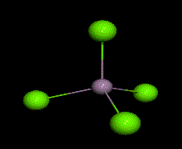
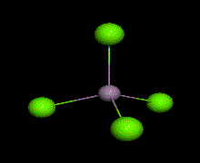
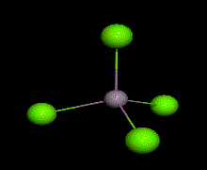
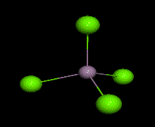
v1 = 460 cm-1 v2 = 214 cm⁻¹ (vibração simétrica) (duplamente degenerada)
v3 = 780 cm-1 v4 = 313 cm-1 (triplamente degeneradas)
Vamos ver este modos em esp. Raman e IR

Slide 28
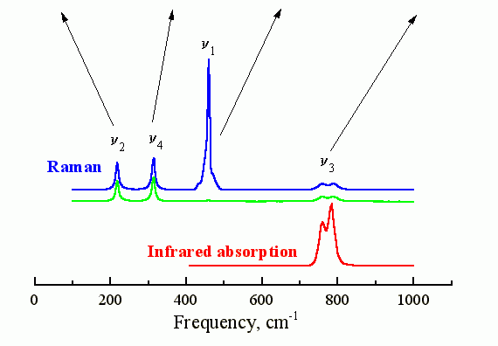

Slide 29
Contribuição da rotação interna para o valor de C_{V,m}
(LEITURA OPCIONAL)
Quando uma molécula possui grupos atómicos ligados entre si por ligações simples têm lugar movimentos de rotação interna em torno dessa ligação.
Exemplos etano (H₃C−CH₃), a acetona (H₃C−(CO)−CH₃) e a hidoxilamina (H₂N−OH).
Em todas estas espécies moleculares a rotação envolve grupos vizinhos ligados directamente entre si. No entanto, pode também observar-se rotação interna em moléculas onde os grupos que rodam estão separados por duas ligações simples, como acontece, por exemplo, no dimetil-cádmio (H₃C−Cd−CH₃). Convém comparar estes exemplos com o que acontece na molécula de etileno (H₂C=CH₂) na qual não se observa rotação livre, na qual não se observa rotação livre, mas um movimento vibracional dos grupos CH₂ em torno da ligação dupla.
A vibração correspondente a este movimento (de torsão) contribui para a capacidade calorífica como se de um modo normal de vibração se tratasse. Pelo contrário, na rotação livre perde-se um modo normal de vibração, que aparece contabilizado como rotação livre.

Slide 30
Contribuição vibracional para o valor de C_{V,m}
(LEITURA OPCIONAL)
Em termos gerais, se uma molécula possuir a átomos e ℓ grupos capazes de rodar livremente teremos 3a-6-ℓ graus de liberdade vibracionais. Deste modo, ℓ =1 para o etano, onde um dos dois grupos (−CH₃) é capaz de rodar em torno da ligação simples; e ℓ =2 para o propano, onde os dois grupos metilo podem efectuar rotação livre em torno das ligações ao grupo CH₂. Devido à proximidade dos grupos que rodam haverá uma variação da energia potencial de interacção entre eles, que é função do ângulo de rotação em torno da ligação que os une.
Na rotação interna surgem três situações distintas entre si.
a energia potencial de rotação interna é elevada quando comparada com o produto k_{B}T - a rotação diz-se fortemente impedida; estamos colocados perante uma rotação equivalente a uma vibração torsional, que pode ser tratada como qualquer modo normal de vibração (ou vibração harmónica);
a energia potencial é muito pequena quando comparada com k_{B}T a rotação é livre. Neste caso a contribuição da rotação interna (livre) para C_{V,m} é C_{Vm,rot.liv} = ½ R.
a energia potencial apresenta valores da ordem de k_{B}T. Nesta situação (rotação impedida) têm de determinar-se os níveis de energia rotacionais possíveis pelos métodos da Mecânica Quântica, recorrendo a modelos apropriados. Resultam daqui expressões complexas para a determinação dos níveis de energia, difíceis de utilizar. Felizmente, para muitos problemas de interesse prático, a contribuição da rotação impedida para as propriedades termodinâmicas em geral e para C_{V,m} em particular pode ser calculada de forma expedita segundo um método proposto por Pitzer [19],

Slide 31
Contribuição vibracional para o valor de C_{V,m}
(LEITURA OPCIONAL)
Método de Pitzer [19]
Envolve apenas as variáveis: U_{max}/RT e 1/Q_{rot,liv}.
U_{max} é o valor máximo de energia potencial ou barreira de potencial⁽⁵⁸⁾
Q_{rot,liv} é a função de partição para um rotor rígido⁽⁵⁹⁾.
A energia potencial associada à rotação interna de um grupo relativamente a um outro que lhe está próximo em torno do eixo definido pela ligação ente eles é uma função da coordenada rotacional (angular) e, assim sendo, ela será uma função periódica com período igual a 2π/n onde n é o número de vezes que a molécula assume configurações equivalentes por cada rotação completa do grupo. Por exemplo, para o grupo metilo é n=3, porque uma rotação completa origina três configurações possíveis que são equivalentes entre si – com a mesma energia: a energia potencial é máxima (U=U_{max}) para as configurações em que os hidrogénios de ambos os grupos −CH₃ se encontram frente a frente (configuração em eclipse) e é mínima quando os hidrogénios dos grupos metilo ocupam posições que definem uma configuração alternada, quando a molécula é vista de frente e perpendicularmente ao eixo da ligação simples entre os átomos de carbono.
I_{red} é o momento de inércia reduzido ao longo do eixo
em torno do qual o ângulo de rotação é medido.

Slide 32
Contribuição vibracional para o valor de C_{V,m}
(LEITURA OPCIONAL)
Para moléculas em que U_{max} seja de valor apreciável, quando a temperatura é suficientemente baixa de modo que se possa considerar k_{B}T<<U_{max} , pode utilizar-se o tratamento do oscilador harmónico ou, por outras palavras, considera-se que C_{Vm,rot.int} é dado pela eq. de Einstein
Em gamas de temperatura onde k_{B}T >> U_{max}, a rotação é livre e C_{Vm,rot.int} = ½ R. Quando k_{B}T é da ordem de U_{max} costumam utilizar-se tabelas devidas a Pitzer, para calcular C_{Vm,rot.int} a partir de U_{max}/RT e 1/Q_{rot,liv}.
TABELAS DE PITZER

Slide 33
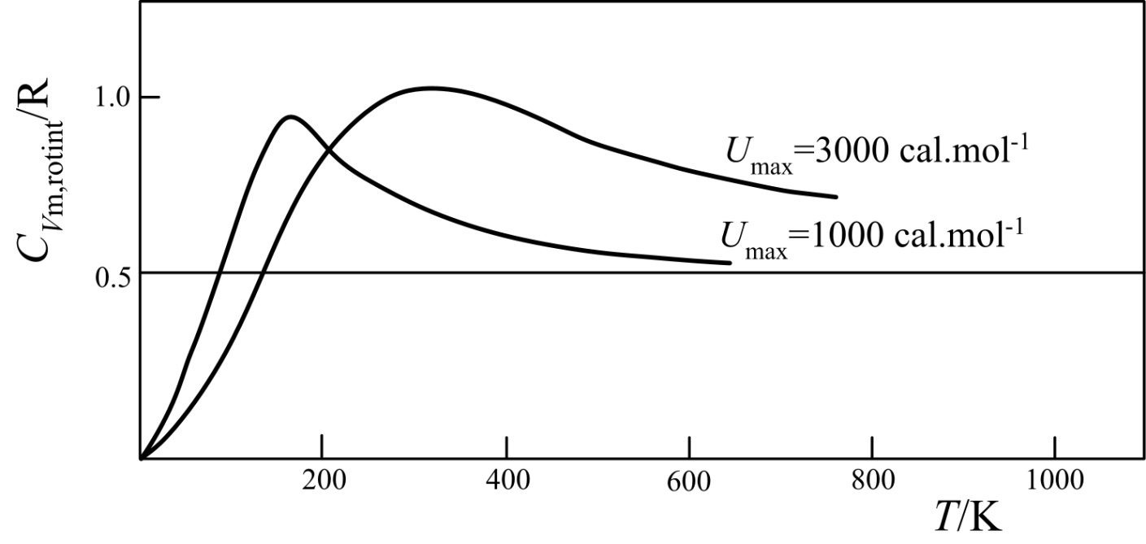
Contribuição vibracional para o valor de C_{V,m}
(LEITURA OPCIONAL)
Na figura abaixo mostra-se a variação de C_{Vm,rot.int}/R em função da temperatura para o etano considerando dois valores de U_{max}. Observa-se que para temperaturas intermédias C_{Vm,rot.int}/R diminui rapidamente com a temperatura, tanto mais quanto menor for a barreira de potencial. A temperaturas elevadas C_{Vm,rot.int} tende para ½ R, correspondente à rotação livre.
Contribuição da rotação interna dos grupos metilo para a capacidade calorífica do etano. Representa-se a variação de C_{Vm,rot.int}/R em função da temperatura para dois valores da barreira de potencial U_{max}.

Slide 34
Cálculo de capacidade calorífica do gás perfeito
Método de Constantinou e Gani
Ou entre o endereço no browser:
http://www.eq.uc.pt/~abel/cpconst.HTM
Carregue ali para se ligar

Slide 35
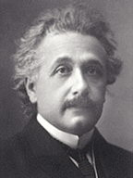
Albert Einstein (n. 1879, Ulm, Alemanha; f. 1955, Princeton, EUA)
Estudou em Zurich e foi professor de Física teórica em Praga, em Berlim (de cujo Instituto de Física foi director, desde 1914) e em Princeton. Tornou-se cidadão alemão em 1914 e cidadão americano em 1940. Em 1905 publicou um notável conjunto de artigos científicos sobre assuntos fundamentais de Física, que revolucionaram as concepções estabelecidas: desde a Mecânica e Estatística quânticas, à teoria da Relatividade, ao efeito fotoeléctrico e ao movimento browniano; e, pouco tempo depois, à teoria das capacidades caloríficas. Em 1916 apresentou a generalização da sua teoria da relatividade restrita, confirmada experimentalmente depois. A partir de 1920 dedicou-se à construção da teoria do campo unificado, assunto que ainda não está resolvido. Teve intervenção cívica importante contra o fabrico e utilização das armas nucleares. Por ser de origem judaica e ter proeminência mundial foi-lhe oferecida a presidência do estado de Israel logo após a criação deste, oferta que recusou. Foi-lhe atribuído o Prémio Nobel de Física em 1921.

Slide 36
Capacidade calorífica do sólido
Ao contrário do que sucede com os gases, em que o movimento das partículas é caótico, no modelo físico do estado sólido é suposto que as partículas ocupem posições fixas, regularmente espaçadas, nos nós de uma rede cristalina tridimensional.
Admite-se que as moléculas constitutivas do sólido podem oscilar em torno dessas posições (que, por comodidade, designamos por posições fixas). Quer dizer, enquanto o movimento das partículas de um gás é caracterizado pela translação molecular, nos sólidos o movimento molecular é essencialmente oscilatório (vibracional). Isto não significa que as partículas de um sólido molecular não possam, também, exibir rotação própria (em torno das respectivas posições de equilíbrio na rede cristalina) e vibração intramolecular à semelhança do que acontece com as moléculas gasosas.
Não vamos fazer o desenvolvimento detalhado da teoria das capacidades caloríficas dos sólidos. Discutiremos a questão, com o objectivo de apresentar resultados operacionais para o engenheiro que se confronta com a necessidade de dispor de valores tão aproximados quanto possível das propriedades termofísicas.

Slide 37
Capacidade calorífica do sólido
A primeira aproximação quantitativa relevante, no que toca à capacidade calorífica de sólidos, é a conhecida lei de Dulong e Petit (1803): a capacidade calorífica molar dos sólidos monoatómicos à temperatura ambiente é aproximadamente constante e igual a 6 cal⋅mol⁻¹⋅K⁻¹; é, portanto, sensivelmente igual a 3R.
O resultado anterior corresponde ao que é esperado por aplicação do princípio da equipartição da energia: considerando que cada átomo na rede cristalina é um oscilador (harmónico) teremos uma contribuição para a capacidade calorífica igual a ½ R devida à energia potencial de vibração e uma contribuição (também) igual a ½ R devida à energia cinética de vibração:
ou seja uma contribuição igual a R (= ½R+½R) por grau de liberdade, de que resulta uma capacidade calorífica do sólido igual a 3R, uma vez que cada átomo tem três graus de liberdade na rede tridimensional cristalina (i.e. , são precisas três coordenadas por átomo para fixar a sua posição espacial).
Este resultado embora de grande utilidade, verifica-se que só é aplicável a temperaturas suficientemente próximas da temperatura ambiente (ou superiores).
Observa-se que à medida que a temperatura diminui a capacidade calorífica dos sólidos vai baixando, tendendo para zero com a temperatura:

Slide 38
Capacidade calorífica do sólido
Mostra-se na figura a seguir, o andamento de C_{V,m} e C_{P,m} com a temperatura para o argon sólido.
A temperaturas muito baixas é irrelevante escrever C_{V,m} ou C_{P,m} uma vez que C_{V,m} e C_{P,m} não se distinguem.
Representação de C_{V,m} e C_{P,m} em função de T para o argon sólido.

Slide 39
Capacidade calorífica do sólido
No princípio do séc. XX a Física clássica não sabia ainda explicar porque é que C_{V} diminui com a temperatura, tendendo para zero com esta. Foi preciso esperar pelo advento da Física quântica e por um importante trabalho de A. Einstein (1907) para se encontrar uma primeira explicação quantitativa para este problema.
Einstein admitiu que os átomos nos seus pontos de equilíbrio numa rede cristalina se comportam como osciladores quânticos independentes. Deste modelo resultou:
sendo fE(xi) a função de Einstein e
ν_{i} é a frequência correspondente à vibração atómica i (e ao comprimento de onda λ_{i} = c/ν_{i}).
Estas frequências ν_{i} são descontínuas: são-lhe apenas admitidos certos valores, quantificados. No modelo de Einstein supõe-se que todos os átomos da rede cristalina vibram segundo um único valor de frequência, a designada frequência de Einstein, ν_{E}.
Tem-se designando-se o quociente
por temperatura característica de Einstein

Slide 40
Capacidade calorífica do sólido
As frequências de vibração dos átomos nos cristais são muito menores que as frequências de vibração interna nas moléculas (gasosas), pelo que as vibrações nos cristais ficam activas a temperaturas muito inferiores às necessárias para activar as vibrações internas das moléculas no estado gasoso.
A teoria de Einstein prevê duas situações limite:
a) quando T→ ∞, e C_{V,m} ≅ 3R;
quando T→ 0, e C_{V,m} ≅ 0 ;
mas a temperaturas intermédias a teoria chega a valores de C_{V,m} que são inferiores aos observados experimentalmente, como se ilustra a seguir

Slide 41
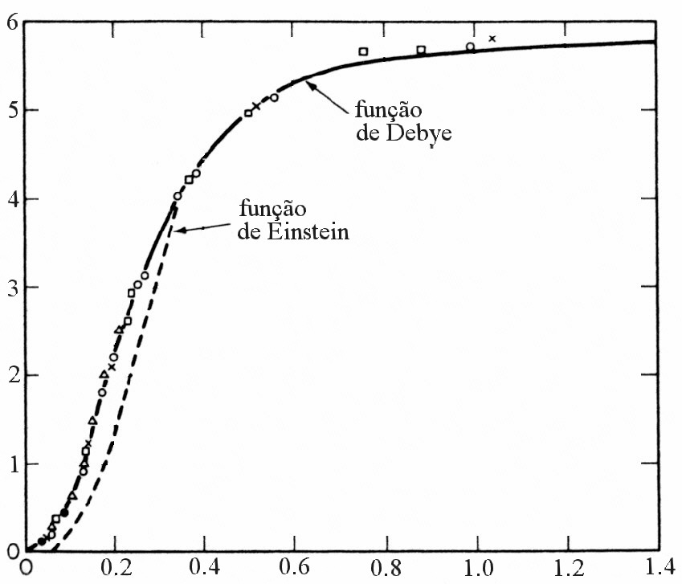
Capacidade calorífica do sólido
O aspecto que importa realçar é que a teoria de Einstein prevê o mesmo valor de C_{V,m} para todos os sólidos monoatómicos com o mesmo quociente θ_{E}/T.
A temperatura característica é, como se disse, determinada de forma a obter o melhor ajustamento aos valores experimentais.
Para os sólidos monoatómicos das substâncias simples mais correntes θ_{E} é da ordem de 10² ou 10³ K.
C_{V,m}/cal⋅mol^{-1⋅}K⁻¹
T /θ_{D}
Capacidade calorífica dos sólidos. Comparação entre valores experimentais, a teoria de Einstein e a teoria de Debye. Os simbolos designam valores experimentais: F. Setz, The Modern Theory of Solids, McGraww-Hill, (1940).

Slide 42
Capacidade calorífica do sólido
(LEITURA OPCIONAL)
Em 1912 P. Debye formulou uma teoria mais aperfeiçoada, também quântica. Admitiu que as vibrações dos átomos no cristal não são independentes e que a frequência dessas vibrações atómicas tem que ser compatível com a frequência da vibração elástica do cristal sólido macroscópico (contínuo).
A equação da capacidade calorífica dada pela teoria de Debye pode ser escrita formalmente como a equação (1), da teoria de Einstein,
funcão de Debye
A quantidade θ_{D} é a temperatura característica de Debye.
O integral da equação de Debye encontra-se tabelado em função de θ_{D}/T o que simplifica muito as aplicações práticas da teoria ao cálculo da capacidade calorífica.

Slide 43
Capacidade calorífica do sólido
(LEITURA OPCIONAL)
A teoria de Debye conduz a resultados analíticos relativamente simples em dois casos específicos: .
(i) quando a temperatura é moderada ou alta,
(ii) quando a temperatura é baixa (T<20 a 30 K)
.
Quanto menor for o valor de θ_{D} mais baixa é a temperatura à qual a capacidade calorífica molar da substância, C_{V,m} , atinge o valor clássico (3R), como se ilustra na figura a seguir:

Slide 44
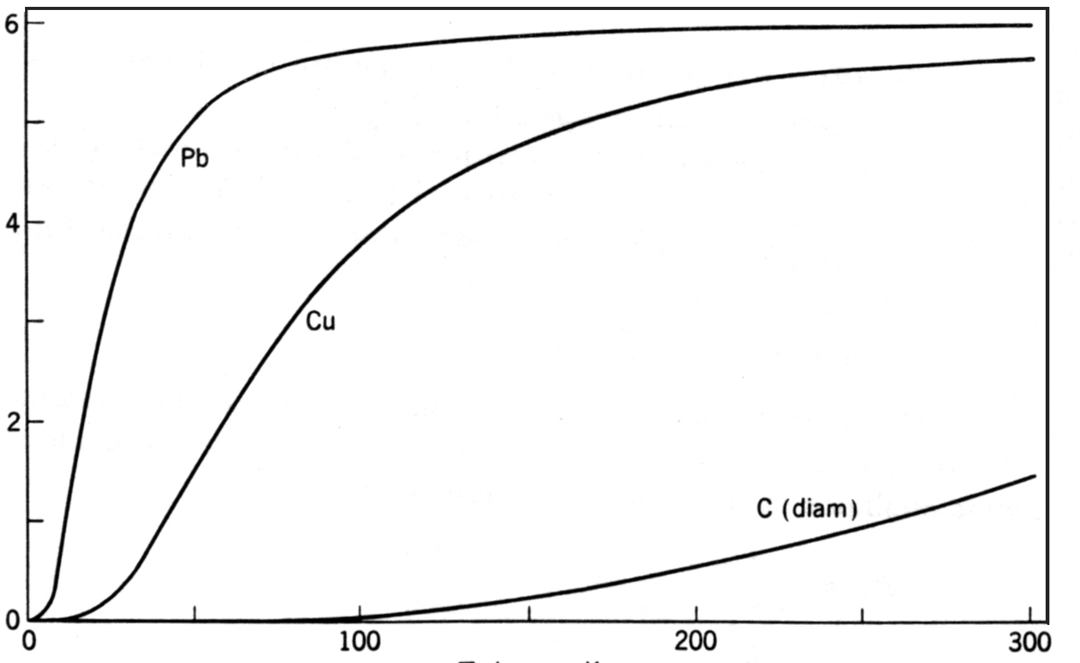
Capacidade calorífica do sólido
(LEITURA OPCIONAL)
Quanto menor for o valor de θ_{D} mais baixa é a temperatura à qual a capacidade calorífica molar da substância, C_{V,m} , atinge o valor clássico (3R) .
C_{V,m}/cal⋅mol^{-1⋅}K⁻¹
T / K
Capacidade calorífica de alguns sólidos.
Legenda: (C,diamante), θ _{D}=1860 K; (Cu), θ _{D}=315 K; (Pb), θ _{D}=88 K.

Slide 45
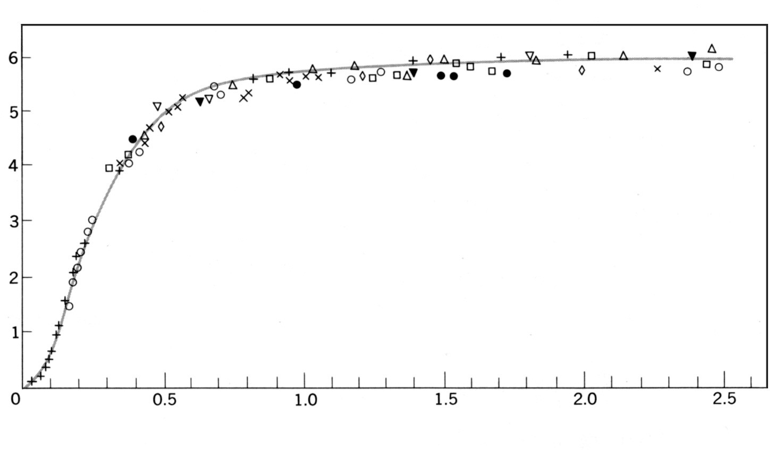
Capacidade calorífica do sólido (LEITURA OPCIONAL)
A teoria de Debye prevê o mesmo valor de C_{V,m} para todos os sólidos monoatómicos com o mesmo quociente T/θ_{D}.
C_{V,m}/cal⋅mol^{-1⋅}K⁻¹
T /θ_{D}
Representação de C_{V,m}/3R em função de T/θ_{D} para vários sólidos monatómicos. A linha a cheio reprenta os resultados da teoria de Debye com os valores de θ_{D} da Tabela 11. Legenda: (×) Pb; (•) Ag; (∇) KCl; (□) Zn; (◊) NaCl; (∆) Cu; (+) Al; (○) CaF₂; (▼) C.

Slide 46
Capacidade calorífica do sólido (LEITURA OPCIONAL)
Para baixas temperaturas mostra que C_{V,m} é proporcional a T ³; isto é, a baixas temperaturas (T < ≈ 30 K)
C_{V,m} = a T ³
onde a é uma constante que pode ser determinada a partir de medidas experimentais.
A importância deste resultado deriva do facto de não se poderem levar as medidas da capacidade calorífica até zero kelvin, pelo que a lei cúbica permite fazer extrapolações até esse limite.

Slide 47
Capacidade calorífica do sólido (LEITURA OPCIONAL)
Temperatura característica de Debye para algumas substâncias.
substância | θ_{D}/K |  | substância | θ_{D}/K
Al | 398 |  | Si | 636
Ag | 215 |  | Ni | 375
Au | 169 |  | Pb | 88
Be | 980 |  | Pt | 225
Bi | 111 |  | Sn | 165
C(diamante) | 1855 |  | Zn | 235
C(grafite) | 420 |  | He | 26
Ca | 230 |  | Ar | 93
Cu | 315 |  | Kr | 72
Fe | 453 |  | Xe | 55
Hg | 90 |  | HCl | 128
K | 90 |  | KCl | 230
Na | 157 |  | NaCl | 281
Cs | 40 |  | KBr | 177
Li |  |  | CaF₂ | 474
Mg | 290 |  | FeS₂ | 645
Cd | 172 |  | CO₂ | 162
Co | 385 |  | NH₃ | 231

Slide 48
Capacidade calorífica do sólido
O que se disse é válido para os sólidos monoatómicos. Para os sólidos constituídos por moléculas poliatómicas, com a átomos por molécula, é preciso multiplicar o resultado da teoria de Debye por a. Nomeadamente, a temperaturas moderadas ou altas tem-se:
C_{V,m} = a×3R .
Resultado que concorda com a regra (empírica) de Kopp (1865) segundo a qual a capacidade calorífica molar de um composto sólido à temperatura ambiente é igual à soma das capacidades caloríficas atómicas dos elementos que o constituem.
Os valores das contribuições a considerar para aplicação da regra de Kopp são indicados na tabela
átomo | ΔC_{V,m}
 | cal⋅mol⁻¹⋅K⁻¹ | J⋅mol⁻1⋅K⁻¹
C | 1.8 | 7.5
H | 2.3 | 9.6
B | 2.7 | 11.3
Si | 3.8 | 15.9
O | 4.0 | 16.7
F | 5.0 | 20.9
P, S | 5.4 | 22.6
Restantes elementos | 6.0 a 6.2 | 25.1 a 25.9
A regra de Kopp é, obviamente, bastante grosseira, sendo de aplicar somente quando não se dispuser de informação mais fidedigna.

Slide 49
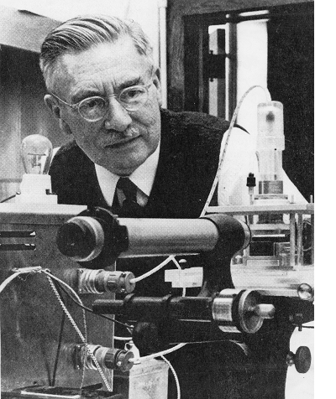
Capacidade calorífica do sólido
No caso dos sólidos metálicos a contribuição da nuvem electrónica para o valor de C_{V,m} pode tornar-se relevante, sobretudo a temperaturas muito baixas, conduzindo a:
C_{V,m} = aT ³ C_{V,m} = aT ³ + bT
Isto resulta de se admitir que os núcleos atómicos ocupam posições fixas na rede, havendo uma nuvem de electrões (“gás de electrões”) que se move preenchendo o espaço interatómico. O tratamento deste assunto envolve as teorias quânticas do estado sólido (Estatística de Fermi-Dirac) que obviamente estão fora do âmbito das matérias que à partida são abordadas neste curso.
Peter J.W. Debye foi prémio Nobel da Química
"for his contributions to our knowledge of molecular structure through his investigations on dipole moments and on the diffraction of X-rays and electrons in gases".

Slide 50
Capacidade calorífica dos líquidos
Não há ainda uma teoria consistente que permita prever a capacidade calorífica dos líquidos. Isto resulta da ausência de um modelo físico adequado à descrição do estado líquido, ao contrário do que sucede com os gases e com os sólidos, em que o modelo de gás perfeito e o modelo da rede cristalina, respectivamente, permitem chegar a resultados próximos da realidade.
Temos que nos limitar à aplicação de regras empíricas, como a regra de Kopp, que na versão adaptada às substâncias líquidas à temperatura ambiente (i.e, a cerca de 20 ºC) considera que as contribuições atómicas para o valor de C_{V,m} são:
átomo | ΔC_{V,m}
 | cal⋅mol⁻1⋅K⁻¹ | J⋅mol⁻1⋅K⁻¹
C | 2.8 | 11.7
H | 4.3 | 18.0
B | 4.7 | 19.7
Si | 5.8 | 24.3
O | 6.0 | 25.1
F | 7.0 | 29.3
P | 7.4 | 31.0
Restantes elementos | 8.0 | 33.5
Contribuições atómicas para C_{V,m} dos líquidos, a 20 ºC, segundo a regra empírica de Kopp.

Slide 51
Capacidade calorífica dos líquidos
È hoje corrente a utilização de métodos baseados na contribuição de grupos (atómicos e/ ou moleculares) para a estimativa da capacidade calorífica molar dos líquidos.
Embora existam hoje métodos mais detalhados para realizar essas estimativas vale a pena recordar, a título de exemplo, o método de Johnson e Huang que, por ser simples, é preferido por engenheiros. Baseia-se nos valores (contribuições de grupos):
Contribuições dos grupos atómicos para o valor de dos líquidos, a 20 ºC, segundo o método de Johnson e Huang .
Grupo | Contribuição para C_{p,m} /(cal⋅mol⁻¹⋅K⁻¹) |  | Grupo | Contribuição para C_{p,m}/(cal⋅mol⁻¹⋅K⁻¹)
−CH₃ | 9.9 |  | −OH | 11.0
−CH₂− | 6.3 |  | −NH₂ | 15.2
− H | 5.4 |  | −Cl −Br | 8.6 3.7
−COOH | 19.1 |  | −NO₂ −O− | 15.3 8.4
−COO−(ésteres) | 14.5 |  | −S− | 10.6
>C=O | 14.7 |  | C₆H₅− | 30.5
−CN | 13.9

Slide 52
Capacidade calorífica dos líquidos
METODOS DE CÁLCULO PROGRAMADOS em http://www.eq.uc.pt/~abel/cpliqfinal.htm
Baseados no PEC:
- Bondi (1966); Rowlinson (1969);Poling et al.(2001);Yuan e Stiel (1970); Lyman e Danner (1976).
Baseados na contribuição de grupos:
- Chueh e Swanson (1973); Missenard (1965); Luria e Benson ( 1977); Rùzicka e Domalski (1993).
Os métodos aqui incluidos são os de (i) Rowlinson e Bondi revisto por Poling et al., (ii) o Sternling e Brown, (iii) o de Lyman e Danner e (iv) o de Luria e Benson. Os dois primeiros são de fácil aplicação necessitando de um reduzida quantidade de informação inicial relativa ao composto em causa e pode aplicar-se a qualquer composto em princípio. O terceiro utiliza comparativamente pouca mais informaçao a qual inclui um parãmetro estrutural - o raio de giração da molécula. O método de Luria e Benson aplica-se a hidrocarbonetos e necessita apenas do conhecimento da estrutura molecular destes pois trata-se de um método baseado na contribuição de grupos. Os domínios de temperatura cobertos são mais extensos que no método de Rùzicka e Domalski. Este último método está limitado à região de temperatura entre o ponto de fusão e a zona do ponto de ebulição normal (T_{b}). O método de Rùzicka e Domalski cobre no entanto uma vasta gama de estruturas moleculares.
Carregue ali para se ligar
Ou entre o endereço no browser: http://www.eq.uc.pt/~abel/cpliqfinal.htm

